Slide 1
مفاهيم أساسية عن تعبير التركيز
هناك ثلاث تعابير شائعة الاستخدام في مقرر 101 chem :
المولارية
العيارية
قوة التركيز
المولارية : Molarity:
القانون المستخدم:
2. العيارية:
القانون:
3. قوة التركيز: C
القانون:

Slide 2
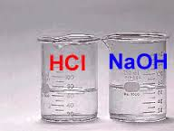
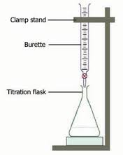
مثال على المعايرات : معايرات حمض مع قاعدة
تغسل الأدوات المطلوبة كما طلب منها السحاحة والماصة والدورق المخروطي والكؤوس وتملأ عبوة الغسيل أمامها بالماء المقطر
تقوم كل مجموعة بأخذ كمية من الحمض والقاعدة حسب المطلوب منها
قومي بتثبيت السحاحة بالحامل بعد غسلها وملئها بالمادة المطلوبة

Slide 3
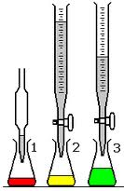
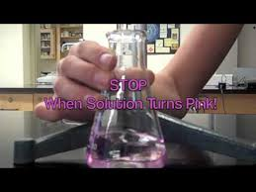
اضيفي للدورق المخروطي 10 ml من المادة الأخرى عن طريق ......
قومي الآن بعملية المعايرة

Slide 4
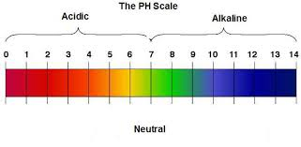
دور الكاشف في عملية المعايرة
الكاشف | المدى عند نقطة التكافؤ | اللون في الوسط القاعدي | اللون في الوسط الحامضي
Ph.ph | 8.3-10 | احمر زهري | عديم اللون
M.O | 3.1-4.4 | أصفر | أحمر

Slide 5
تعيين تركيز محلول من هيدروكسيد الصوديوم (NaOH) عن طريق معايرته بمحلول حمض الكلورمعلوم التركيز (HCl 0.1M) .
Titration of HCl (0.1 M) & NaOH
الهدف من التجربة:
تعيين تركيز محلول NaOH بالمولارية والعيارية وقوة التركيز.
معادلة التفاعل:
HCL (aq) + NaOH( aq)↔ Na Cl + H2O

Slide 6
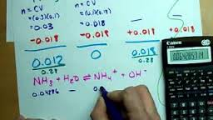
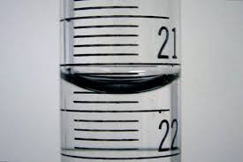
الحسابات:
1- المولارية :
(M*V/n)acid = (M′*V′/n′) base = mol/L
حساب متوسط الحجم (V average)
Test | القراءة النهائية | القراءة الابتدائية | الحجم V | متوسط الحجم (V avrege)
1
2

Slide 7
2- العيارية:
N = M*Z = eq/L
3- قوة التركيز C =
-1بدلالة المولارية:
C= M*MW.T
2 - بدلالة العيارية:
C= N*eqw.t
الوحدة = g/l
العلاقة بين Mw.t &Eqw.t
Eqw.t = Mw.t /Z

